Slide 1
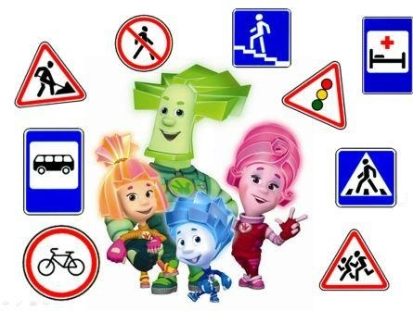
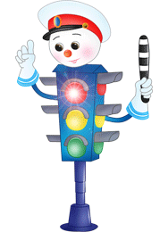
«БЕЗОПАСНАЯ ДОРОГА – ДЕТЯМ"
Работу выполнила
Шпак Юлия Валерьевна,
учитель начальных классов МБОУ СОШ №12
г. Бердска Новосибирской области
ИНСТРУКЦИЯ
ИГРАТЬ

Slide 2
«Красный, жёлтый, зелёный»
«Правила
перехода
улиц и дорог»
«Дорожные
знаки»

Slide 3
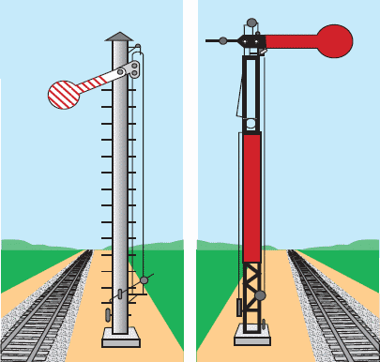
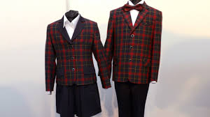
Красный,
жёлтый,
зелёный
Вдоль дороги друг стоит, что нам делать говорит. Вместо слов зимой и летом
Светит нам он разным светом.
Ц=С
Неверно. Это – СЕМАФОР.
Представляет собой мачту
с крыльями и дополнительной подсветкой.
Устаревший прибор, используется только
на железной дороге. Указатели предназначены исключительно для машинистов.
Отлично! Это – СВЕТОФОР.
Состоит из корпуса с линзами, испускающими свет. Современное и универсальное устройство, используется как
на автомобильной и железной дорогах, так и на воде. Предназначен для всех участников движения.

Slide 4
Красный,
жёлтый,
зелёный
Посмотри, силач какой: на ходу одной рукой
Останавливать привык пятитонный грузовик.
1,2
3,4
Б В
Ё И
Отлично!
Это – РЕГУЛИРОВЩИК.
Неверно.
Это – СВЕТОФОР.
Неверно.
Это – СОТРУДНИК ПОЛИЦИИ.

Slide 5
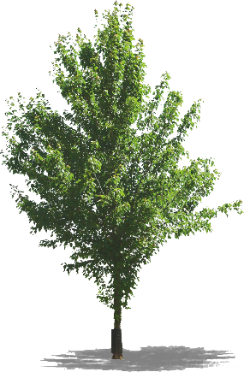
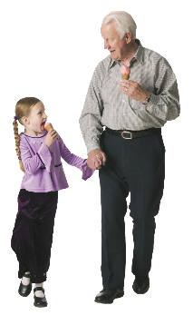
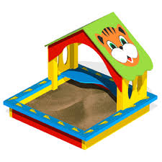
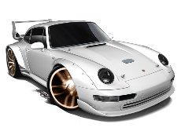
Правила
перехода
улиц и дорог

Slide 6
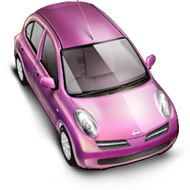
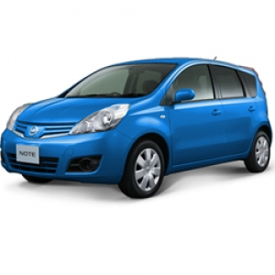
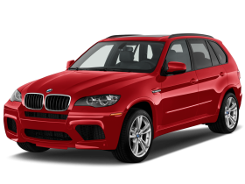
Правила
перехода
улиц и дорог

Slide 7
Правила
перехода
улиц и дорог

Slide 8
Дорожные знаки
ОПРЕДЕЛИ
ВЕРНЫЙ ЗНАК
Я хочу спросить про знак.
Нарисован он вот так:
В треугольнике ребята
Со всех ног бегут куда-то.
(ДЕТИ)
НЕВЕРНО
ОТЛИЧНО!
НЕВЕРНО
НЕВЕРНО

Slide 9
Дорожные знаки
ОПРЕДЕЛИ
ВЕРНЫЙ ЗНАК
Круглый знак, а в нём окошко,
Не спешите сгоряча,
А подумайте немножко:
Что здесь? Свалка кирпича?
(ВЪЕЗД ЗАПРЕЩЁН)
НЕВЕРНО
НЕВЕРНО
НЕВЕРНО
ОТЛИЧНО!

Slide 10
Дорожные знаки
ОПРЕДЕЛИ
ВЕРНЫЙ ЗНАК
Отчего бы это вдруг
Стрелки дружно встали в круг?
(КРУГОВОЕ ДВИЖЕНИЕ)
НЕВЕРНО
ОТЛИЧНО!
НЕВЕРНО
НЕВЕРНО

Slide 11
Инструкция:
Слайд 1 – Титульный лист, настроены гиперссылки ИНСТРУКЦИЯ, ИГРАТЬ
Слайд 2 – Меню: щёлкнув по знакам, необходимо выбрать нужную игру.
Слайды 3-4 – игра «Красный, зелёный, жёлтый»
Цель: разгадать ребусы (дополнительно может понадобиться лист бумаги и ручка).
переход на следующий слайд, где нужно разгадать ещё ребус;
переход обратно в «Меню».
Слайды 5-7 – игра «Правила перехода улиц и дорог»
Цель: закрепить знание правил перехода через дорогу.
Щелчком по горящему фонарику светофора запустить анимацию участников движения.
переход на следующий слайд;
переход обратно в «Меню».
Слайды 8-10 – игра «Дорожные знаки»
Цель: выбрать верный знак.
Щелчком выбрать нужные иллюстрации.
переход на следующий слайд;
переход обратно в «Меню».

Slide 12
Источники:
http://pedsovet.su/_ld/459/42553886.jpg
http://www.playcast.ru/uploads/2015/10/25/15597772.gif
http://www.uchmet.ru/library/convert/result/818/245471/131909/131909.docx_html_m4e3d53a7.jpg
https://encrypted-tbn1.gstatic.com/images?q=tbn:ANd9GcQknZ35Lm4s7boUNPxZy86Ih_SgkjBKlh0yjcPbLWQHZh6zRtPw
http://multlab.ru/uploads/posts/2015-04/1428477937_morzh_12.png
http://4.bp.blogspot.com/-z6KcQZIP0wc/Vp0dgrtNR4I/AAAAAAAAF_g/zaLk_1Q-doM/s320/gifs-animados-sonriente-1101127.gif
http://www.zooclub.ru/attach/25000/25218.jpg
http://s4.pic4you.ru/y2014/10-29/12216/4682642.png
https://img.clipartfest.com/f57893564a7f85dca815a6d7611c0c21_big-image-png-robot-clipart-png_1818-2307.png
http://www.zooclub.ru/attach/fotogal/clip/mouse/30.jpg
http://skyslogan.ru/uploads/posts/2013-03/1363746780_2013-03-20_063038.jpg
http://www.aodb-blag.ru/upload/aodb/images/meteritny-dojd/virt-vystavka/svetofor.jpeg
https://img.tyt.by/620x620s/n/06/4/brest_mult_uchastkovyj_2.jpg
https://edu.tatar.ru/upload/images/files/Программа%20обучения.doc
http://www.ispring.ru/elearning-insights/svetofor/
http://shop.its-spc.ru/image/cache/data/5.19.1_F-500x500.gif
http://www.playcast.ru/uploads/2014/10/15/10219379.png
http://www.v3toys.ru/kiwi-public-data/Kiwi_Img/2-630-268.png
http://junior3d.ru/texture/%D0%9B%D1%8E%D0%B4%D0%B8/%D0%96%D0%B5%D0%BD%D1%89%D0%B8%D0%BD%D1%8B/%D0%B6%D0%B5%D0%BD%D1%89%D0%B8%D0%BD%D1%8B_1.png
http://www.artgide.com/uploads/posts/cliparts/f5152dd97804be97d6f7329604370c60.jpg
http://pngimg.com/upload_small/bmw/bmw_PNG1690.png
http://png2.ru/media/k2/items/cache/6384a1a5c65741ab6f8625372f3d4127_XL.jpg http://s1.iconbird.com/ico/0912/Urbanstories/w256h2561347187616CarbyArtdesigner.lv.png http://avtomotoprof.ru/wp-content/uploads/2016/03/Znak---Ostorozhno-deti--.jpg http://www.domznak.ru/14/dorznak14-b.png
http://infostatus.ru/upload/medialibrary/08b/road-sign-5191.gif
http://zarulposle30.ru/wp-content/uploads/2013/05/vezd-zapreshen.png
http://ic.pics.livejournal.com/bfzoomy/17490515/28295/28295_original.png
https://encrypted-tbn2.gstatic.com/images?q=tbn:ANd9GcTR_HQmmfQg3Wp0E-lxkHfl9Et_sdKnDofzVDF3TS_l3_U4M4X3
http://rylik.ru/uploads/posts/2015-09/1441283344_trees-2-02.png
https://encrypted-bn3.gstatic.com/images?q=tbn:ANd9GcQamofsn2ogeaZircCCTfGKKcWxBxNxWN2ytNLDz09_1dZvKqqi

